Slide 1
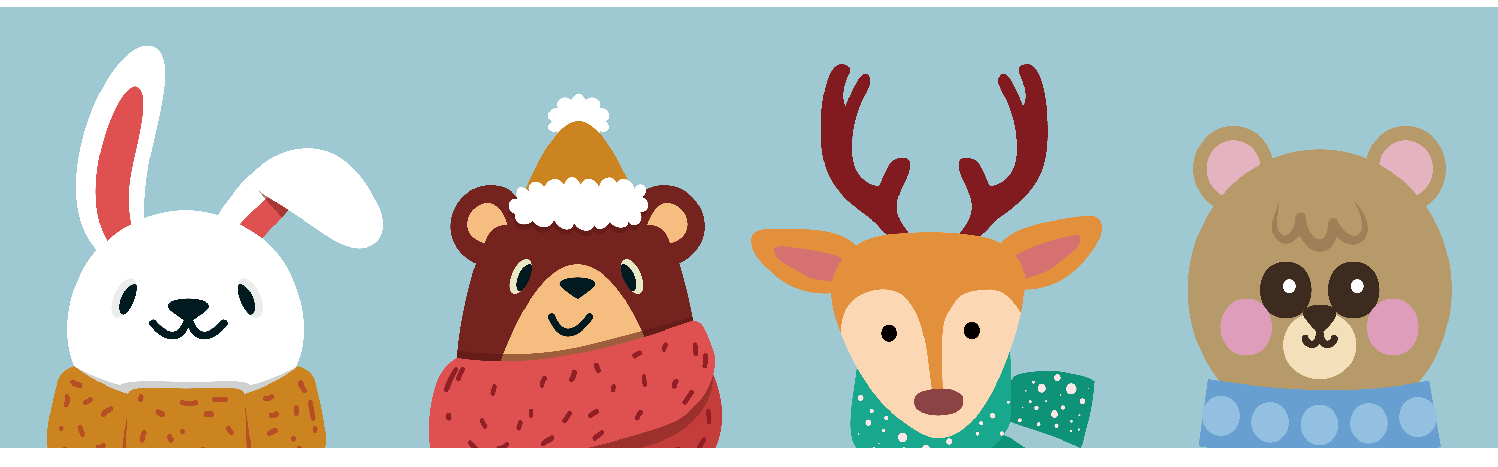


  Xin chào tất cả các con!

Slide 2

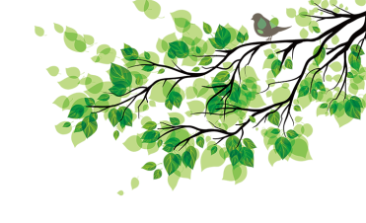
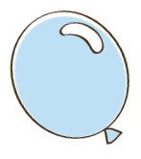
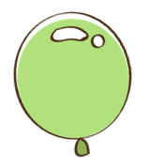
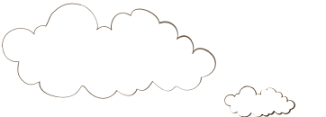






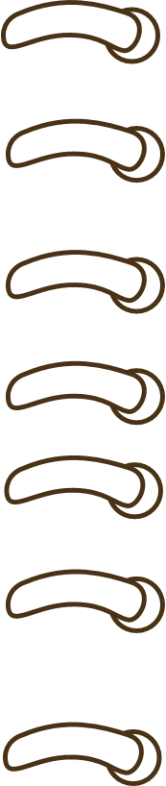





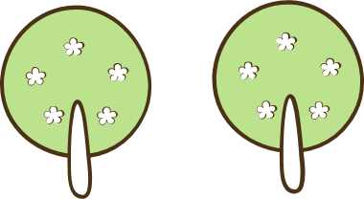
Khởi động
Hát bài: Hai bàn tay của em
Notes:
Bài giảng được thiết kế bởi: Vũ Hồng

Slide 3
Thứ ngày tháng năm 2021
Tập viết
chữ hoa A.

Slide 4
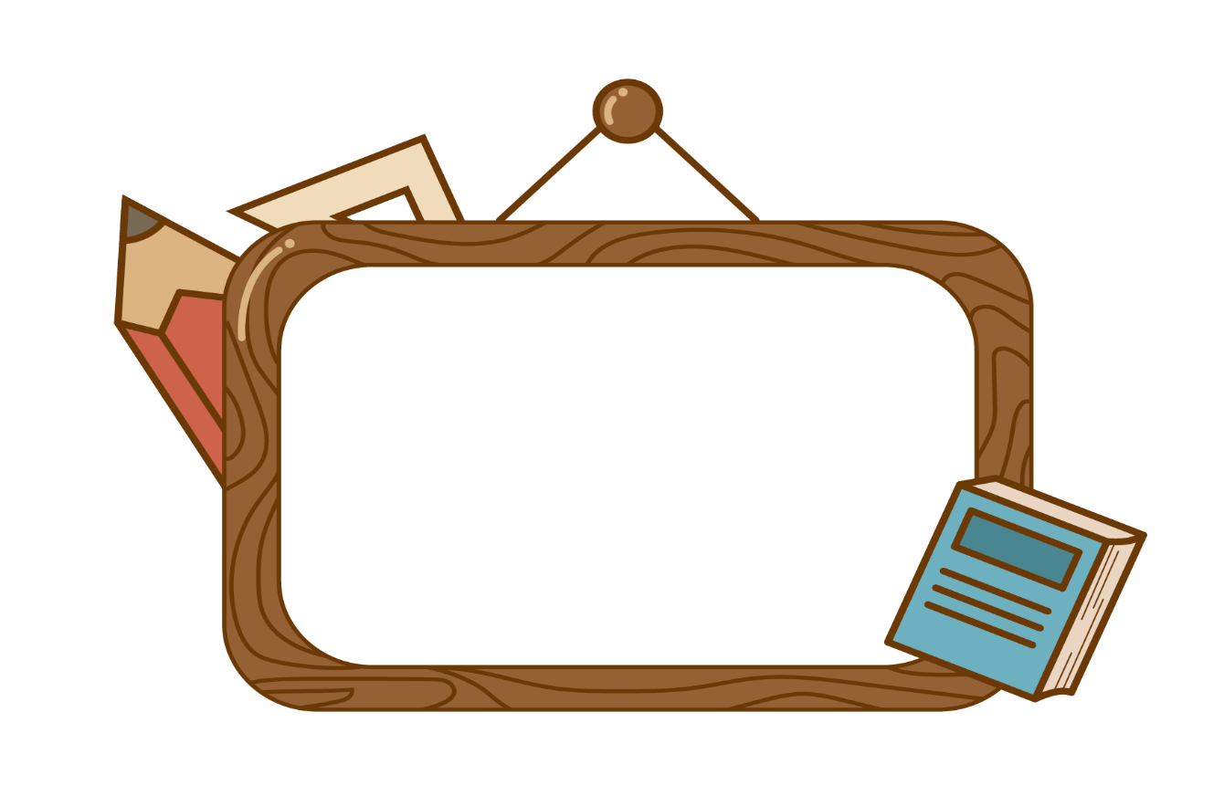

Viết

Slide 5
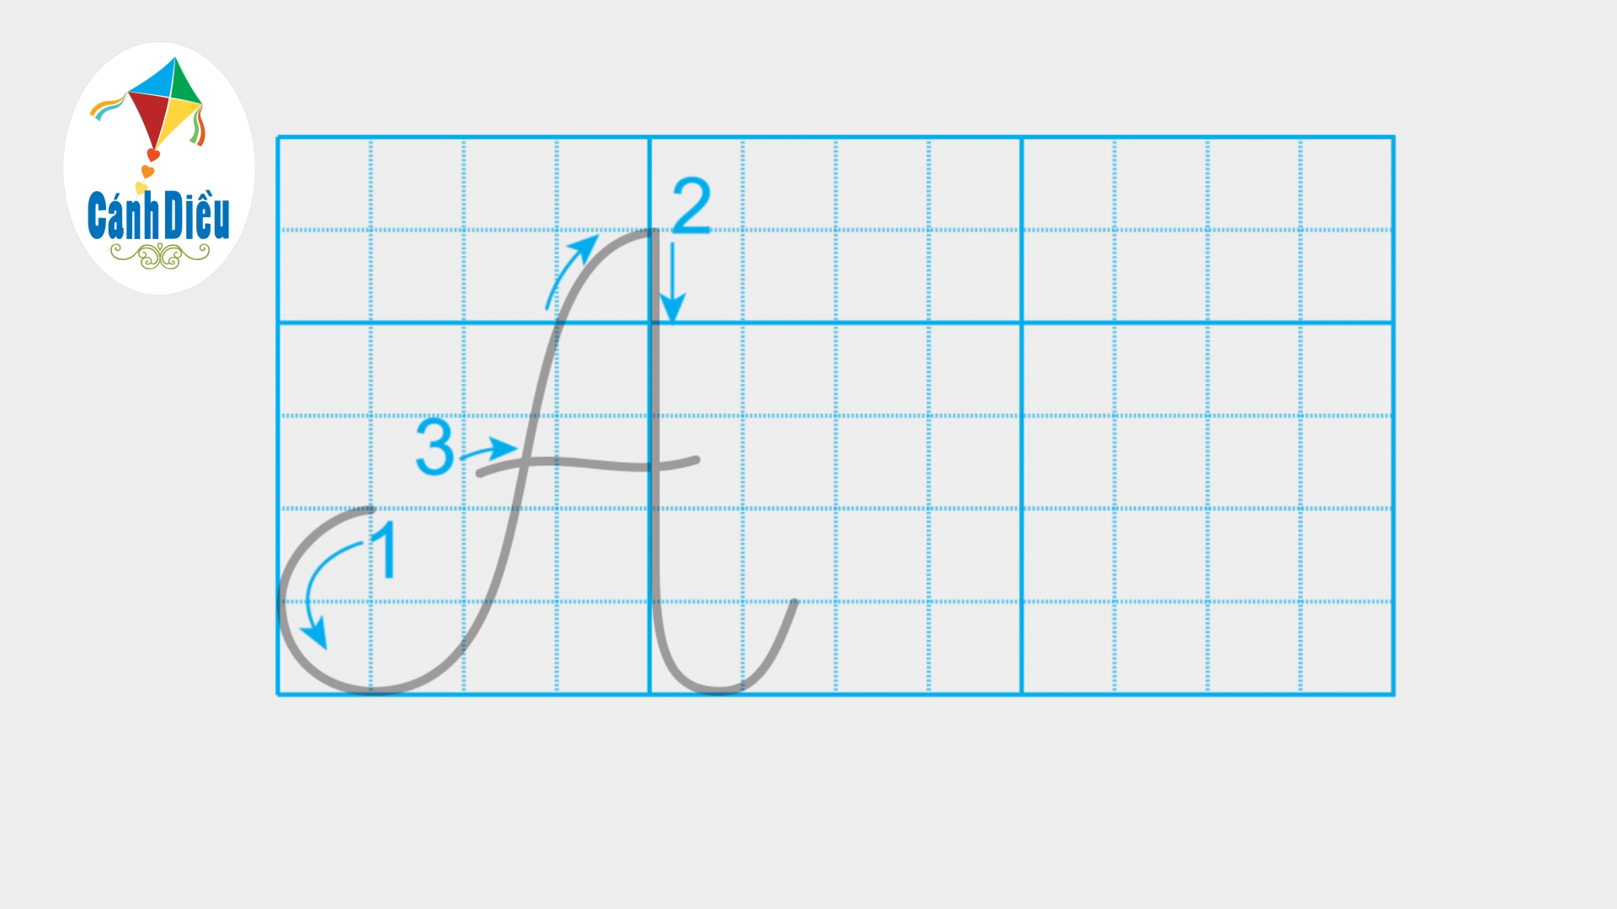
Quan sát và nêu chiều cao, độ rộng của chữ hoa A?
Chữ hoa A gồm mấy nét?
Notes:
Bài giảng thiết kế bởi: Vũ Hồng

Slide 6
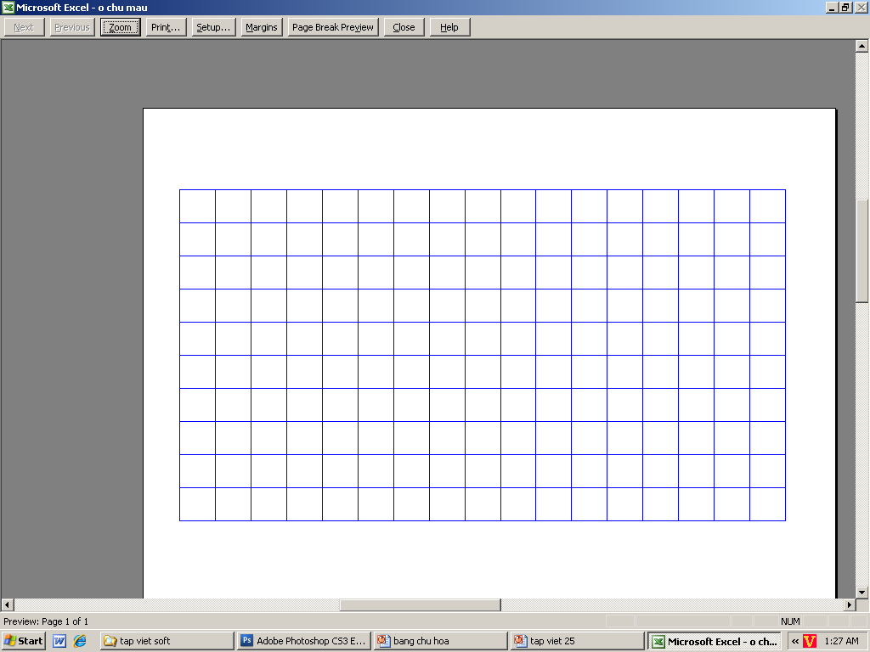
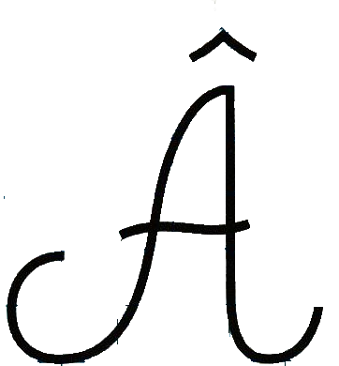
Chọn ý đúng nhất:
*Con chữ A cỡ vừa cao mấy ô li ?
a) 4 ô li
2
b) 5 ô li
c) 6 ô li
3
1

Slide 7
Chọn ý đúng nhất:
*Con chữ A cỡ vừa cao mấy ô li ?
a) 2 ô li rưỡi
2
b) 4 ô li
c) 6 ô li
3
1

Slide 8
2
3
2
1
3
1

Slide 9
Chọn ý đúng nhất:
*Con chữ A gồm mấy nét?
2
a) 3 nét
b) 4 nét
c) 5 nét
3
1

Slide 10
2
3
2
1
3
1

Slide 11
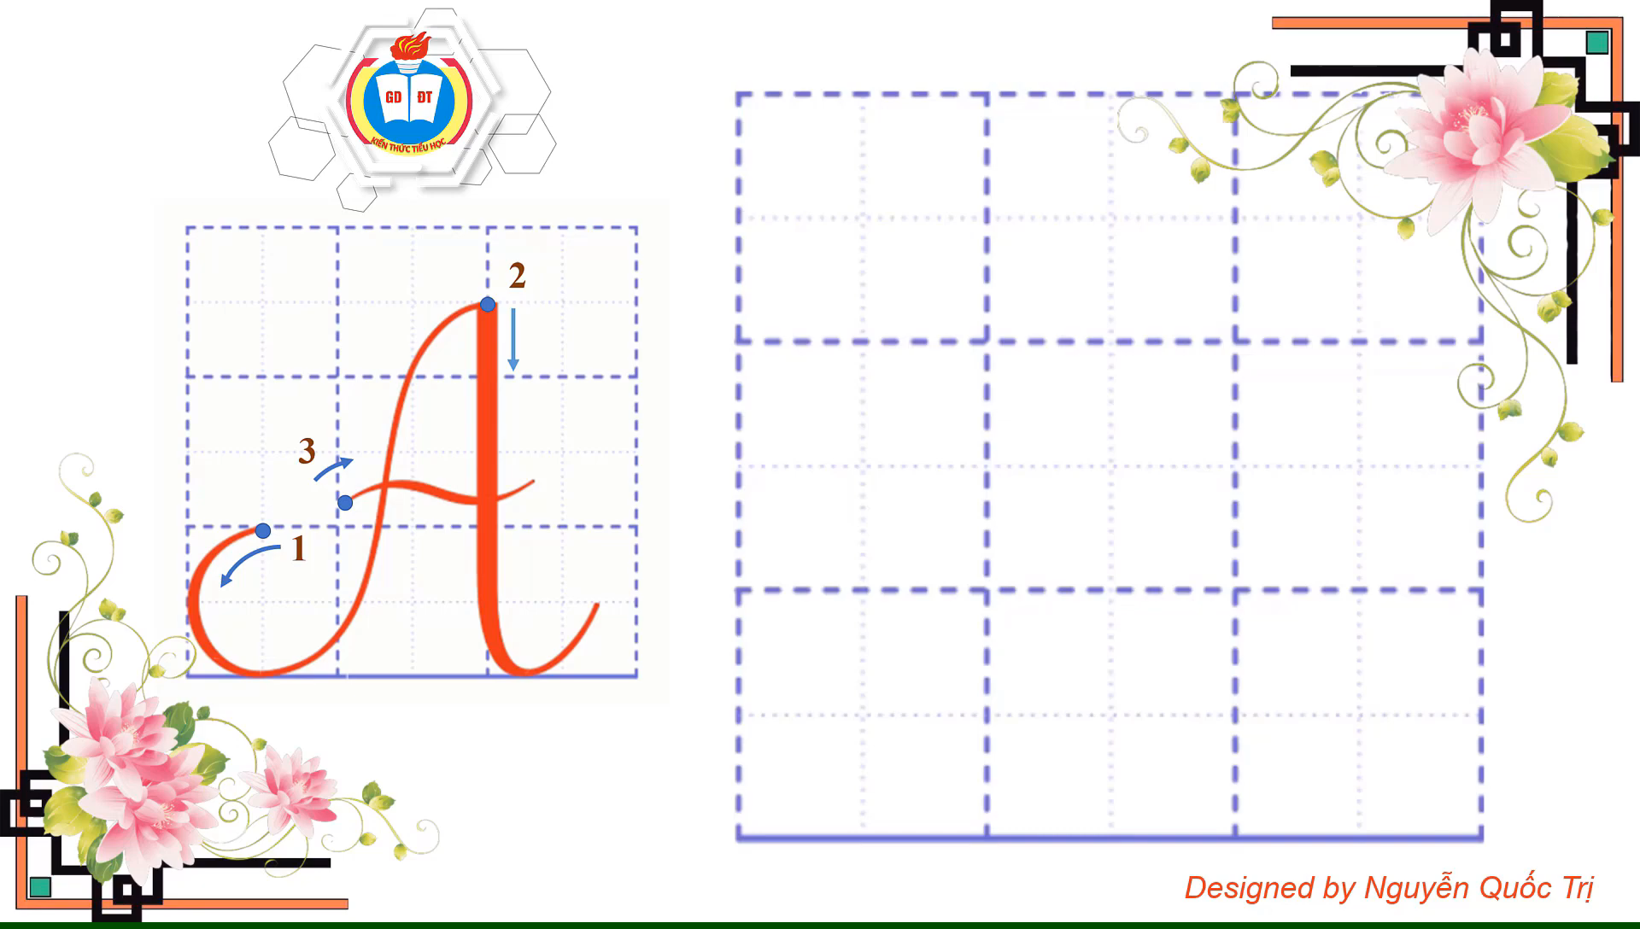
Notes:
Bài giảng thiết kế bởi: Vũ Hồng

Slide 12
Quan sát, nhận xét chữ hoa A.
- Chữ hoa A được tạo bởi mấy nét? Đó là những nét nào ?
Gồm 3 nét:
2
- Nét 1: Gần giống nét móc ngược (trái) nhưng nghiêng về bên phải và hơi lượn ở phía trên;
3
1
- Nét 2: Nét móc ngược phải;
- Nét 3: Lượn ngang.
- Chữ hoa A cao mấy ly ?

Slide 13
Cách viết chữ hoa A
- Nét 1: Đặt bút ở đường kẻ ngang 2,
viết nét móc ngược trái từ dưới lên,
nghiêng về bên phải và lượn ở phía trên, dừng bút ở giữa đường kẻ 3 và 4.

2

- Nét 2: Từ điểm dừng bút ở nét 1,
chuyển hướng bút viết nét móc ngược phải, dừng bút ở giữa đường kẻ 1 và 2.

3
1
- Nét 3: Lia bút lên khoảng giữa thân chữ, viết nét lượn ngang từ trái qua phải.
Notes:
13

Slide 14
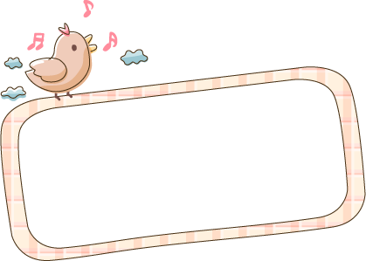
Viết từ ứng dụng

Slide 15

Ánh nắng tràn ngập biển rộng.

Slide 16
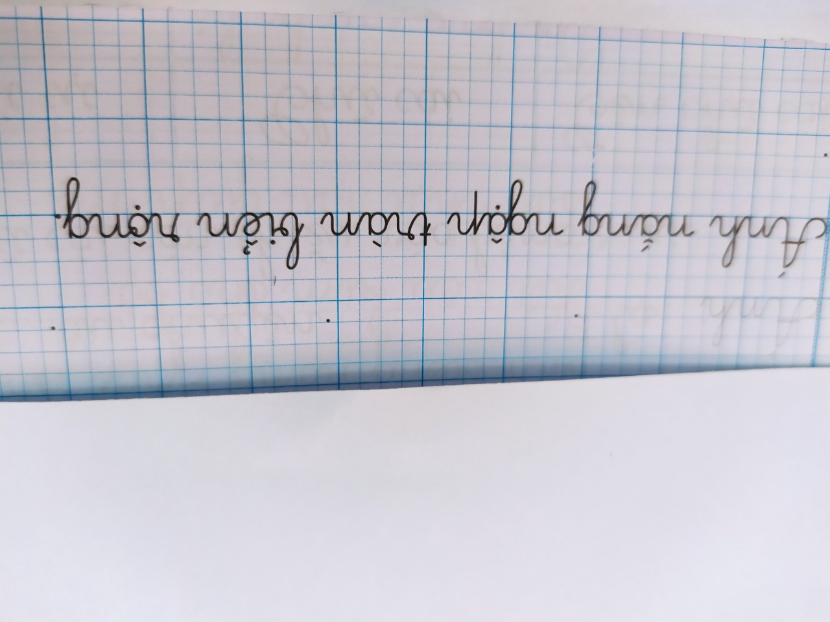

Slide 17
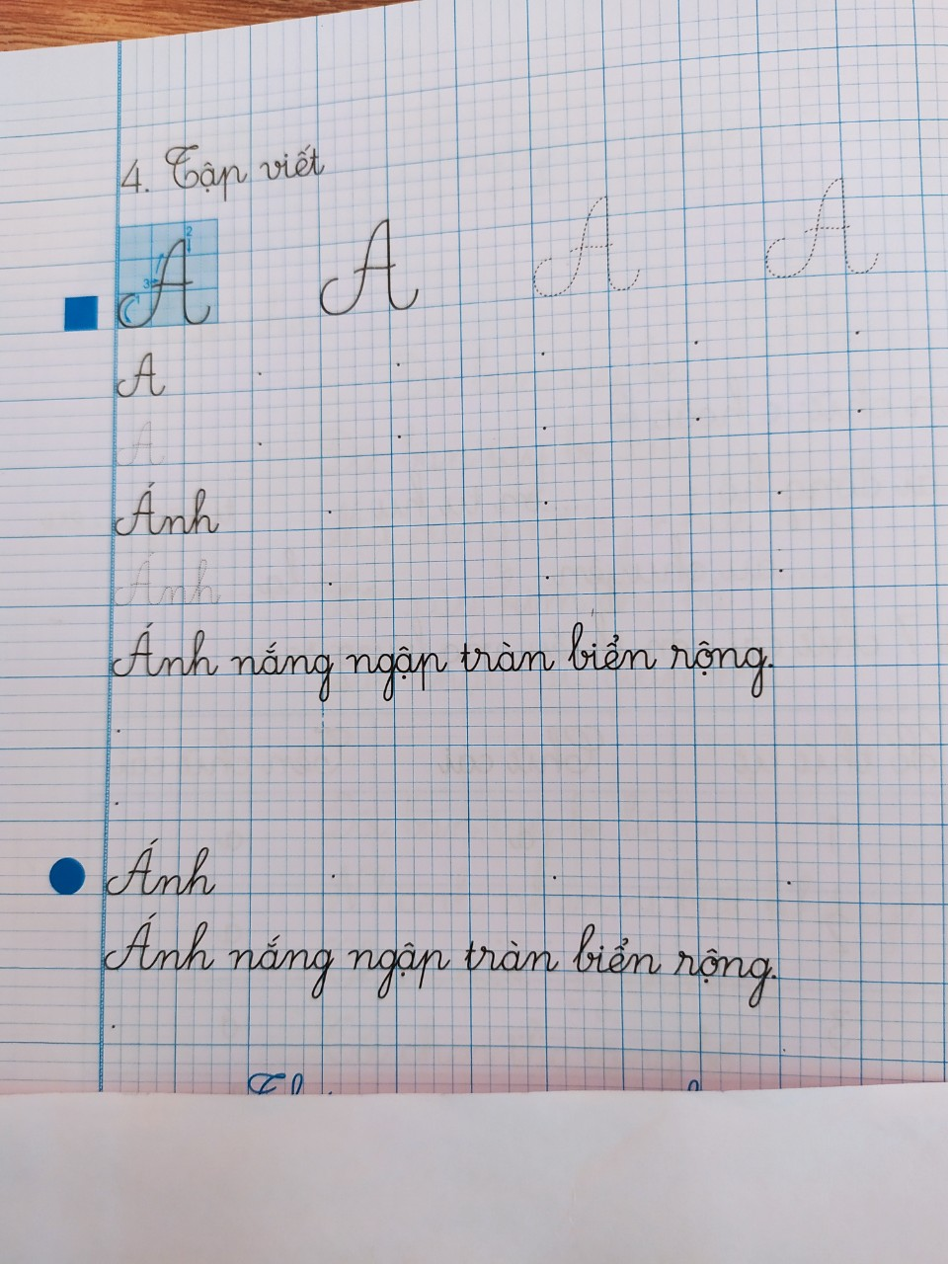

Slide 18
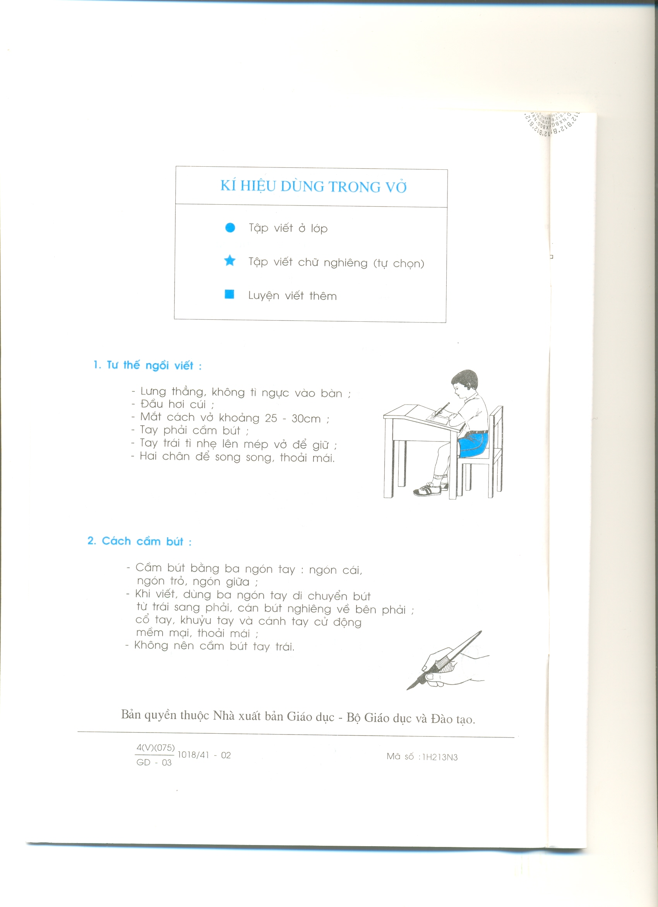
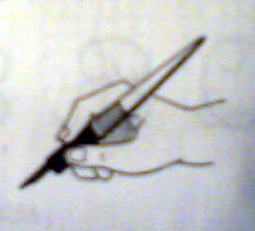
1- Tư thế ngồi viết:
- Lưng thẳng, không tì ngực vào bàn.
- Đầu hơi cúi.
- Mắt cách vở khoảng 25 đến 30 cm.
- Tay phải cầm bút.
- Tay trái tì nhẹ lên mép vở để giữ.
- Hai chân để song song thoải mái.
2- Cách cầm bút:
- Cầm bút bằng 3 ngón tay: ngón cái, ngón trỏ, ngón giữa.
- Khi viết, dùng 3 ngón tay di chuyển bút từ trái sang phải, cán bút nghiêng về phía bên phải, cổ tay, khuỷu tay và cánh tay cử động mềm mại, thoải mái;
- Không nên cầm bút tay trái.
Notes:
18

Slide 19
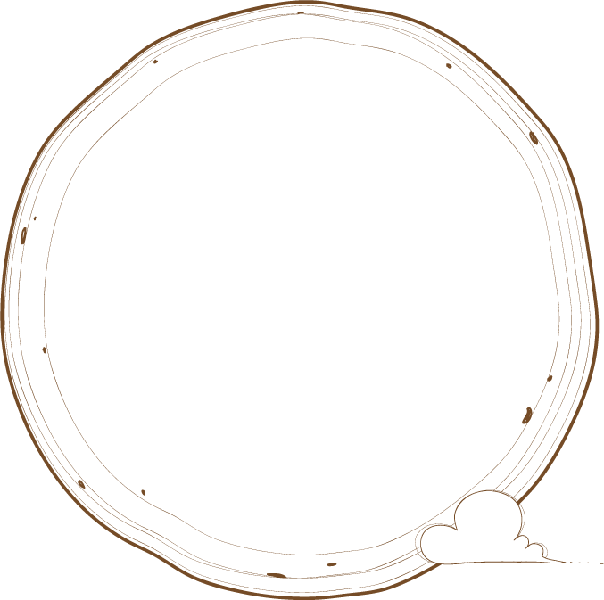
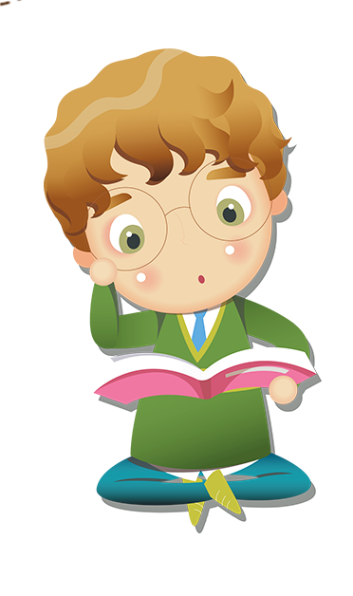
CỦNG CỐ BÀI HỌC
Notes:
Bài giảng thiết kế bởi: Vũ Hồng

Slide 20

Chào tạm biệt!

